Slide 1
BMA280 – 3 Axis 센서 실습
2026.01.21

Slide 2
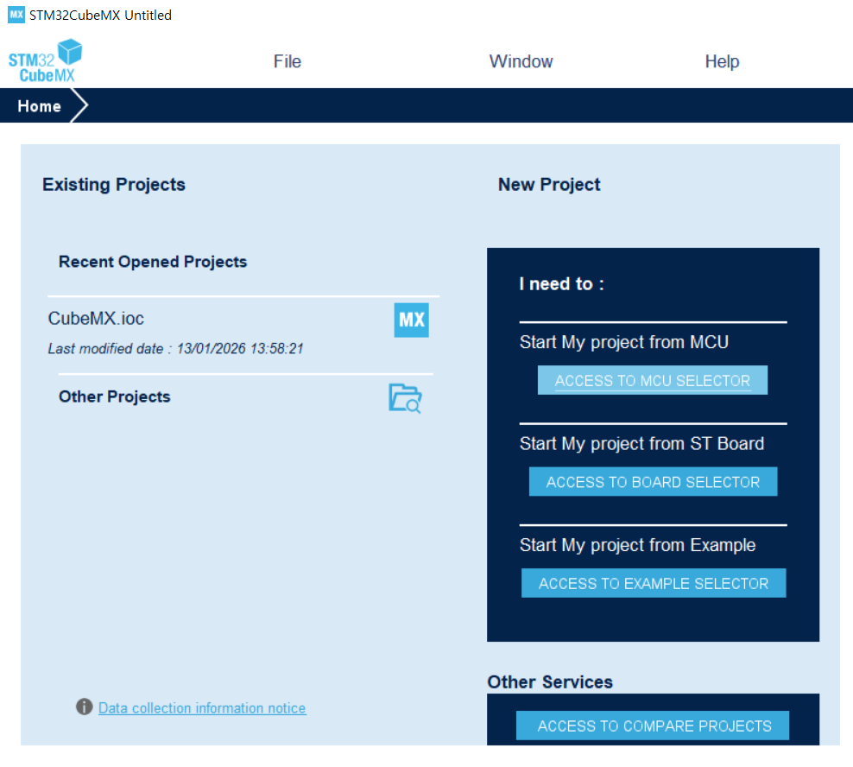
Project 생성
STM32CubeMX 실행 후 "ACCESS TO MCU SELECTOR” 선택

Slide 3
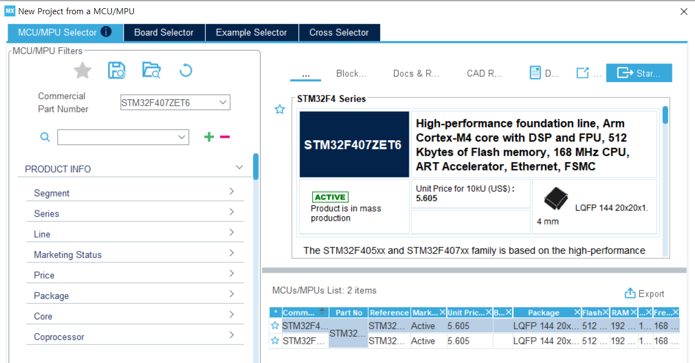
Project 생성
STM32F407ZET6 선택 후 "Start Project” 클릭

Slide 4
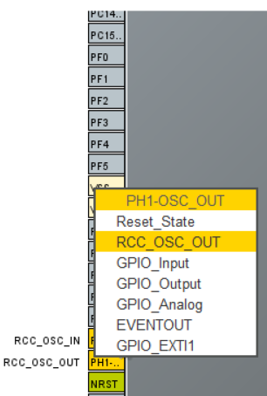
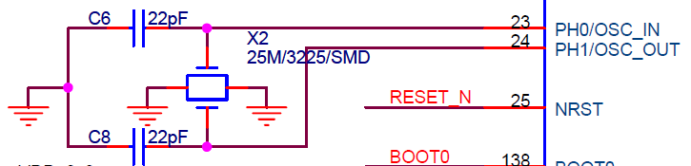
Project 생성
HSE(25MHz) 핀 설정 – 회로도 참조
HSE : PH0-OSC_IN, PH1-OSC_OUT

Slide 5
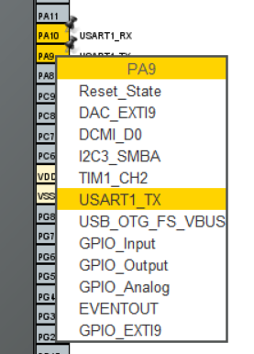
Project 생성
USART1핀 설정 – 회로도 참조
UART1 : PA9-USART1_TXD, PA10-USART1_RXD

Slide 6
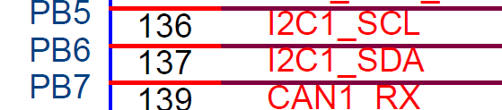
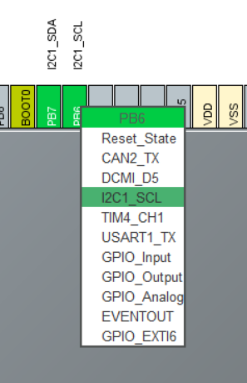
Project 생성
I2C 핀 설정 – 회로도 참조
I2C : PB6-I2C1_SCL, PB7-I2C1_SDA

Slide 7
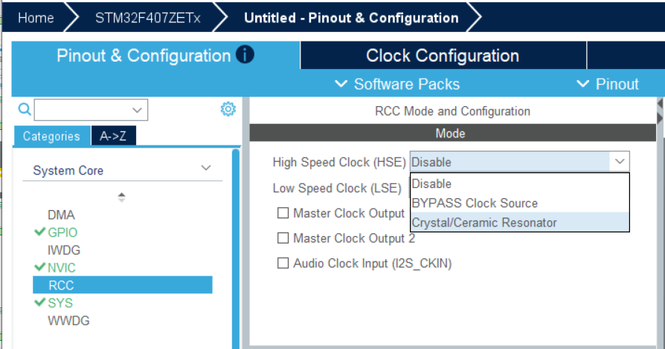
Project 생성
System Core -> RCC에서 HSE 활성화 -> Crystal/Ceramic Resonator 선택

Slide 8
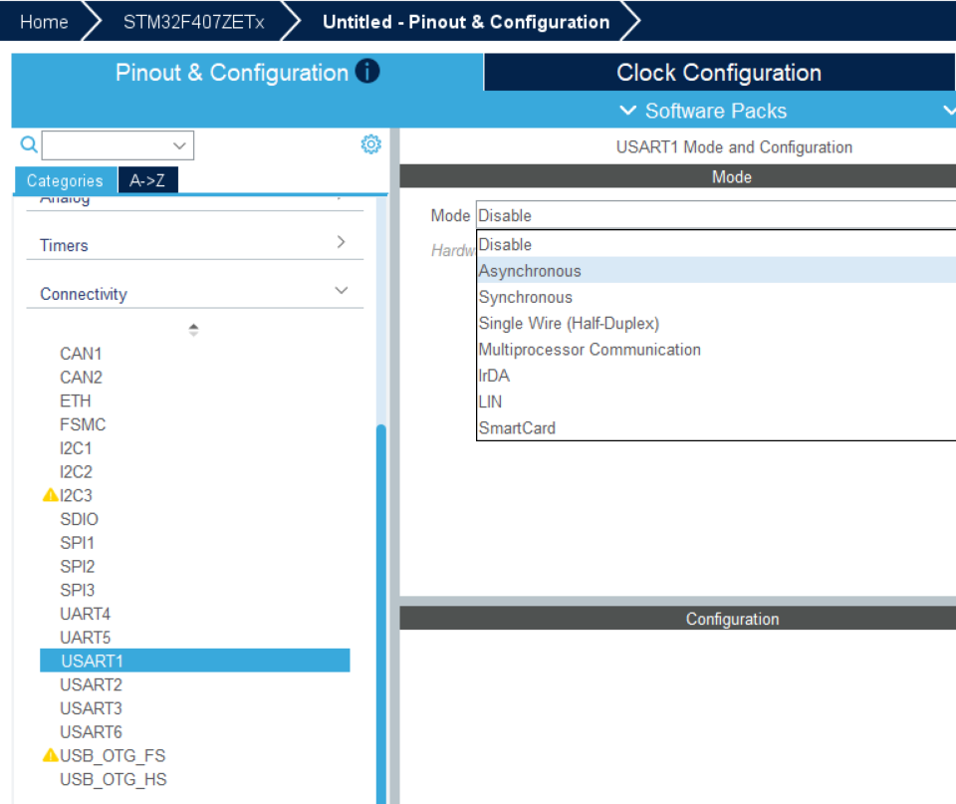
Project 생성
Connectivity -> USART1 -> Asynchronous 선택

Slide 9
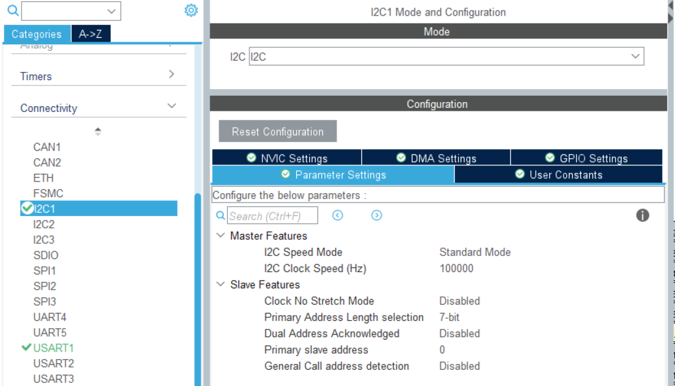
Project 생성
Connectivity -> I2C1 -> Mode -> I2C 선택

Slide 10
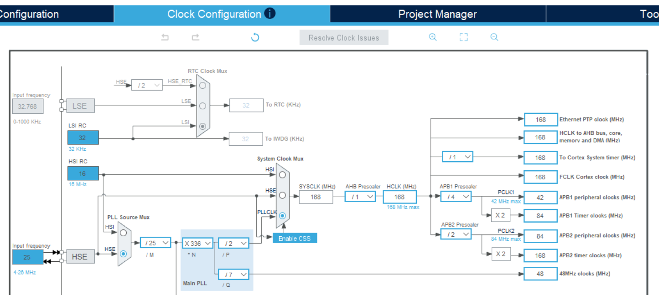
Project 생성
Clock Configuration 클릭 -> Yes 클릭

Slide 11
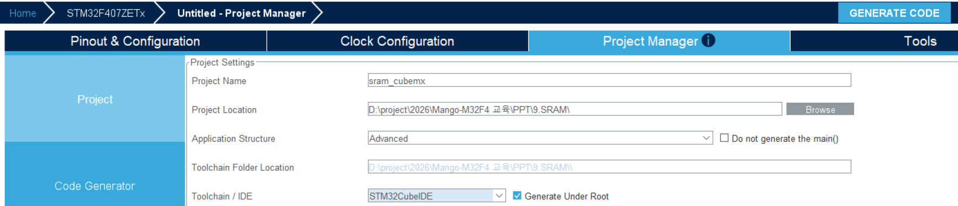
Project 생성
Project Manager에서 Project Name 기입, IDE를 STM32CubeIDE로 선택 후 GENERATE CODE 클릭

Slide 12
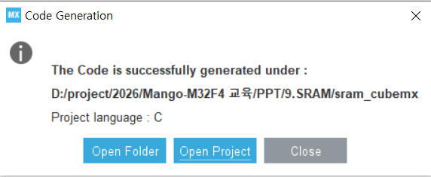
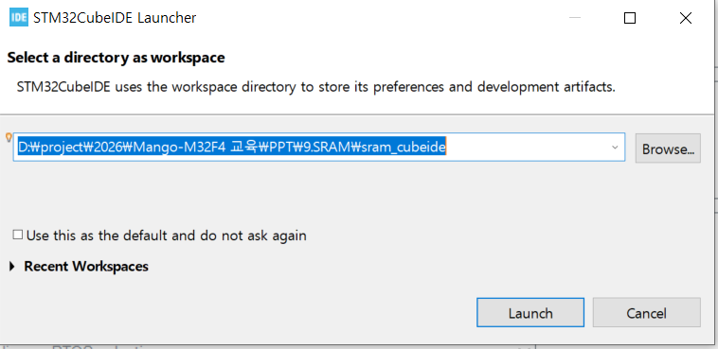
Project 생성
Open Project 클릭하여 STM32CubeIDE 실행, workspace는 CubeMX와 다른 폴더로 지정

Slide 13
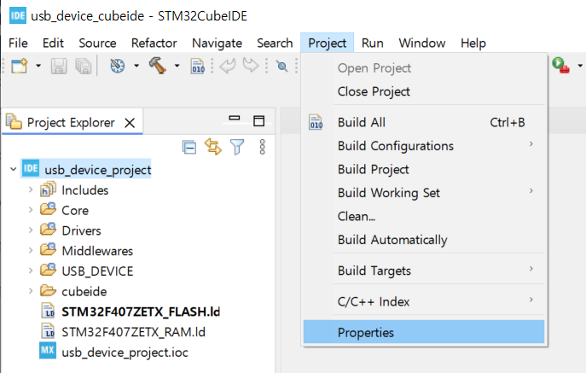
BIN 파일 생성 설정
STM32CubeProgrammer로 시리얼 다운로드하기 위해서는 BIN파일이 필요.
Project -> Properties 클릭

Slide 14
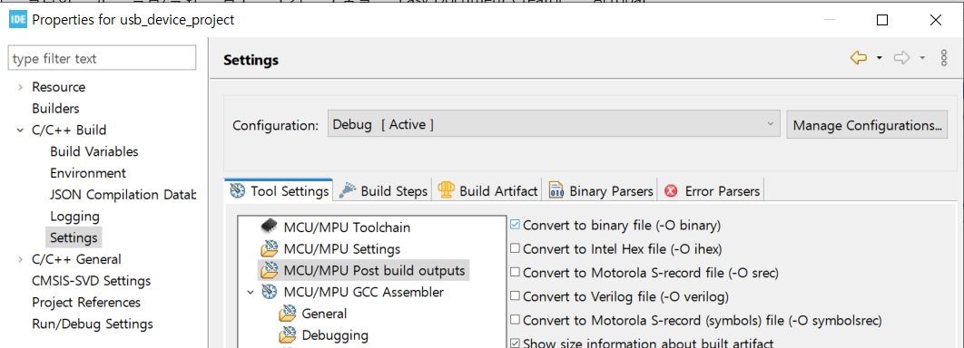
BIN 파일 생성 설정
C/C++ Build -> Settings -> Tool Settings -> MCU/MPU Post build outputs => Convert to binary file(-O binary) 클릭.

Slide 15
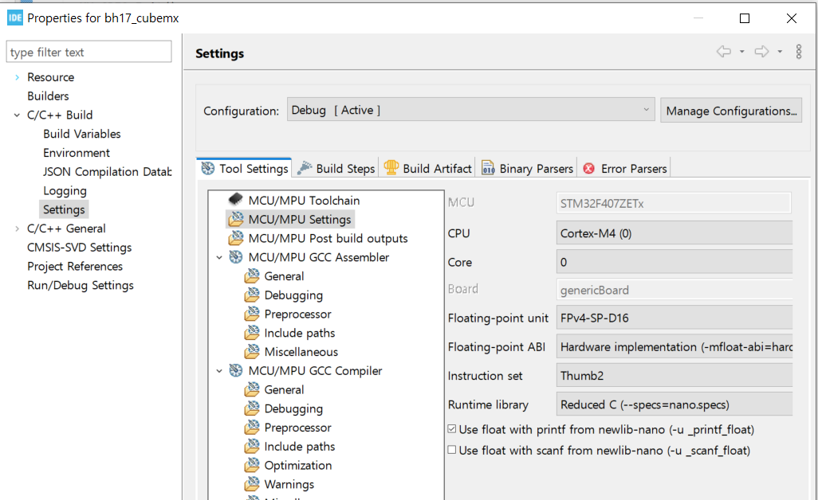
빌드 설정
C/C++ Build -> Settings -> Tool Settings -> MCU/MPU Settings => Use float with printf from newlib-nano(-u _printf_float) 클릭.

Slide 16
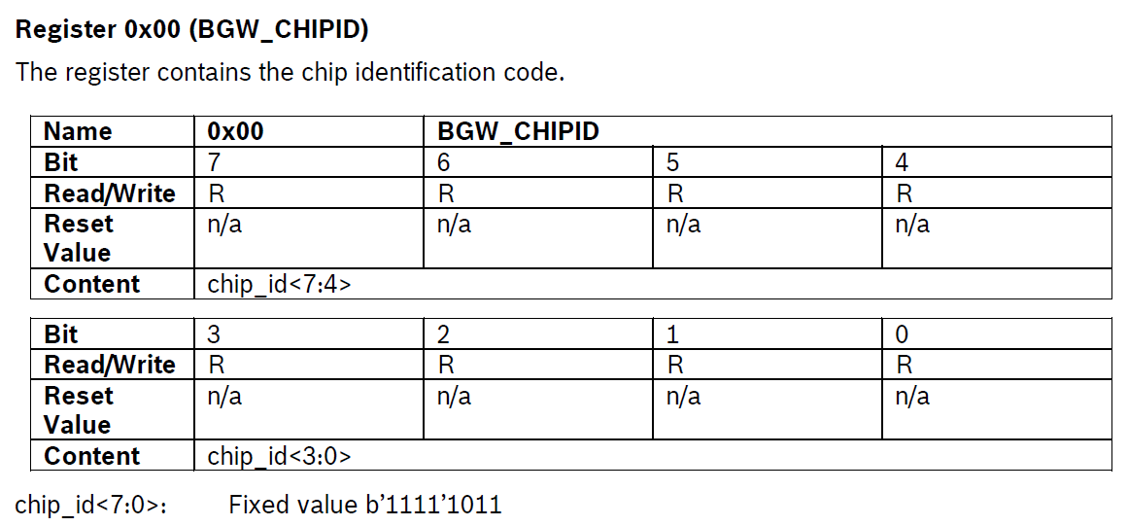
BMA280 데이터시트
Slave Address : 0x18
Chip ID -> Reg0 : 0xFB

Slide 17
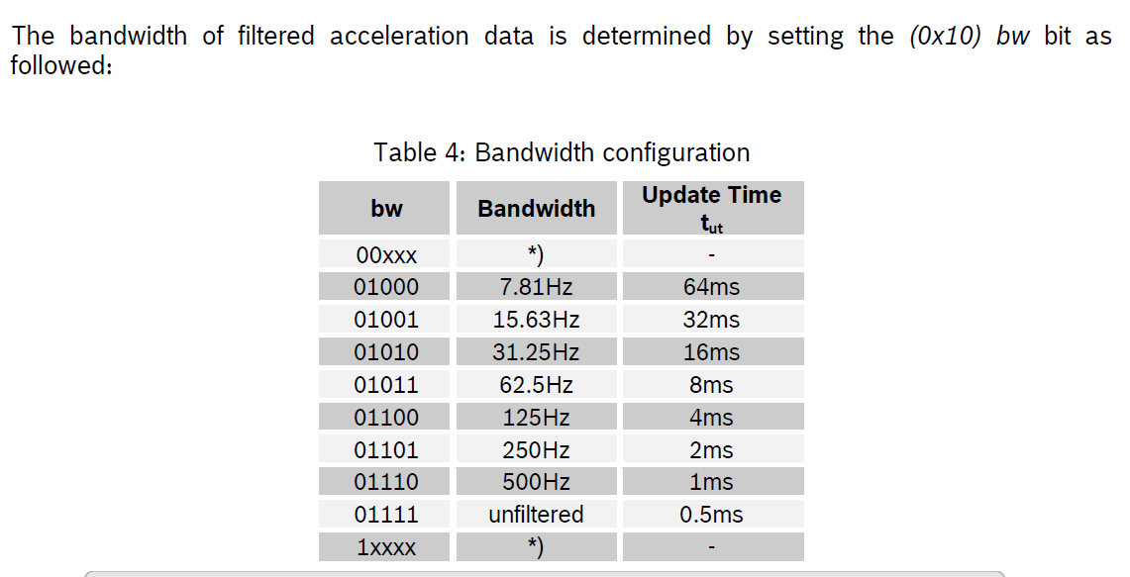
BMA280 데이터시트
BW 설정 : Reg 0x10

Slide 18
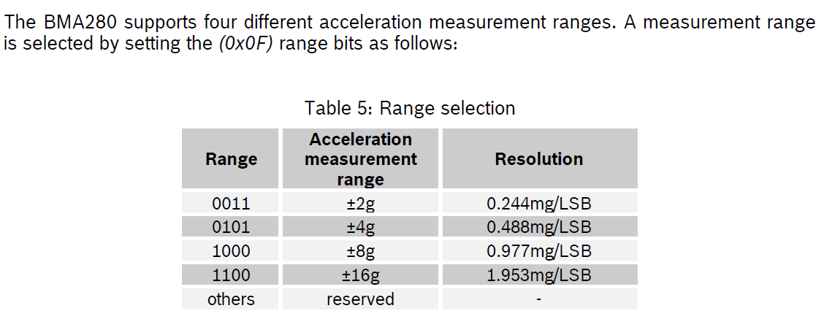
BMA280 데이터시트
Measurement Range : 0x0F

Slide 19
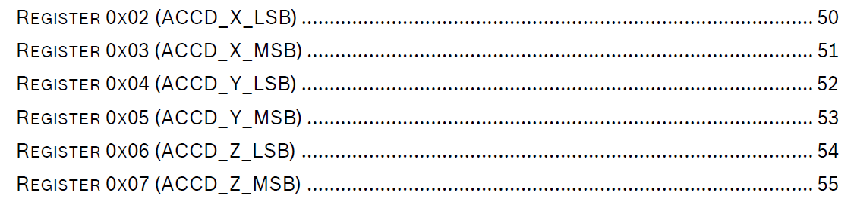
BMA280 데이터시트
AXIS data read : 0x02 ~ 0x07
Register address is automatically increased

Slide 20
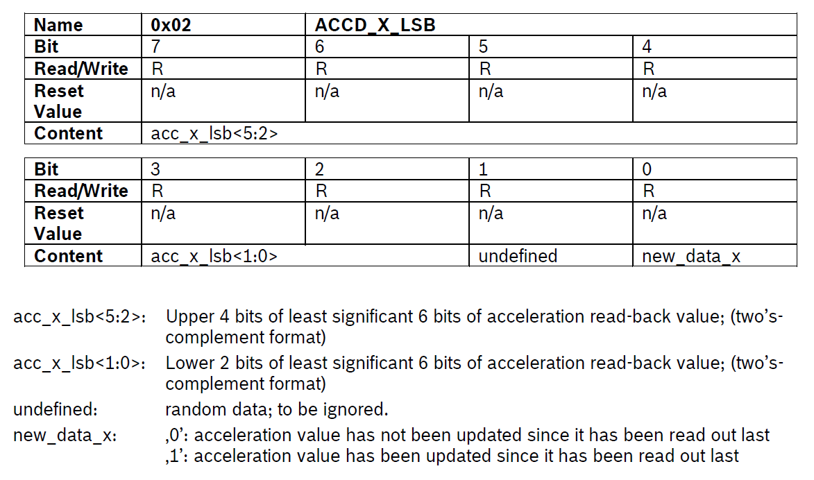
BMA280 데이터시트
AXIS data LSB

Slide 21
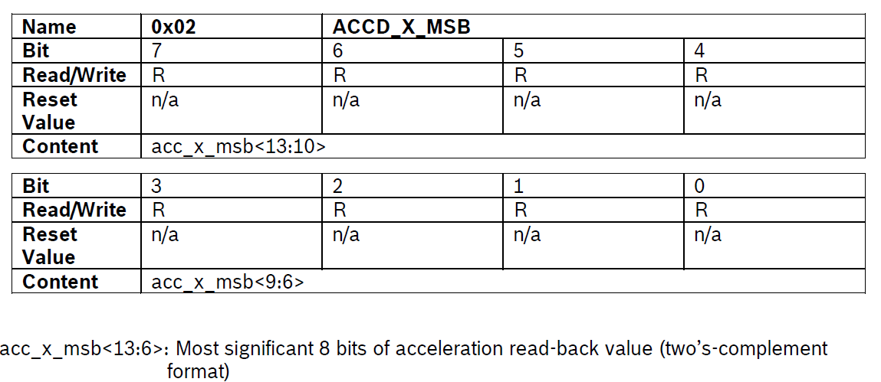
BMA280 데이터시트
AXIS data MSB

Slide 22
Code 수정
UART1으로 로그를 내 보내기 위해 아래 코드 추가 : core/src/main.c
/* Private user code ---------------------------------------------------------*/
/* USER CODE BEGIN 0 */
#define hUART huart1
int _write( int32_t file , uint8_t *ptr , int32_t len )
{
/* Implement your write code here, this is used by puts and printf for example */
for ( int16_t i = 0 ; i < len ; ++i )
{
HAL_UART_Transmit( &hUART, ptr++, 1, 100);
}
return len;
}
/* USER CODE END 0 */
/**
* @brief The application entry point.
* @retval int
*/
int main(void)
{

Slide 23
Code 수정
BMA280의 slave address는 0x18이다.
/* Private define ------------------------------------------------------------*/
/* USER CODE BEGIN PD */
#define BMA280_I2C_ADDR (0x18 << 1)
#define BMA280_RA_CHIP_ID 0x00
#define BMA280_RA_X_AXIS_LSB 0x02
#define BMA280_RA_BANDWIDTH 0x10
#define BMA280_RA_RANGE_BWIDTH 0x0f
/* range and bandwidth */
#define BMA280_RANGE_2G 0x3
#define BMA280_RANGE_4G 0x5
#define BMA280_RANGE_8G 0x8
#define BMA280_BW_7HZ 0
#define BMA280_BW_7_81HZ 0x8
#define BMA280_BW_15_13HZ 0x9
#define BMA280_BW_125HZ 12
#define BMA280_BW_250HZ 13
#define BMA280_BW_500HZ 14
#define BMA280_BW_MAX 0xF
/* USER CODE END PD */

Slide 24
Code 수정
Chip ID / 3-AXIS 데이터 read 루틴
static uint8_t Read_1_Byte(uint8_t address)
{
uint8_t Buffer_Tx;
uint8_t Buffer_Rx;
int16_t x, y, z;
Buffer_Tx = address;
HAL_I2C_Master_Transmit(&hi2c1, BMA280_I2C_ADDR, &Buffer_Tx, 1, 1000);
HAL_I2C_Master_Receive(&hi2c1, BMA280_I2C_ADDR, &Buffer_Rx, 1, 1000);
return Buffer_Rx;
}
static uint8_t Get_ChipID(void)
{
return Read_1_Byte(BMA280_RA_CHIP_ID);
}
static void Read_3_Axis_BMA280_Data(int16_t * xData_p, int16_t * yData_p, int16_t * zData_p)
{
uint8_t Buffer_Tx;
uint8_t Buffer_Rx[6];
int16_t x, y, z;
Buffer_Tx = BMA280_RA_X_AXIS_LSB;
HAL_I2C_Master_Transmit(&hi2c1, BMA280_I2C_ADDR, &Buffer_Tx, 1, 1000);
HAL_I2C_Master_Receive(&hi2c1, BMA280_I2C_ADDR, Buffer_Rx, 6, 1000);
x = ((int16_t)Buffer_Rx[1] << 6) | (Buffer_Rx[0] >> 2);
y = ((int16_t)Buffer_Rx[3] << 6) | (Buffer_Rx[2] >> 2);
z = ((int16_t)Buffer_Rx[5] << 6) | (Buffer_Rx[4] >> 2);
if(x & 0x2000) x |= 0xC000;
if(y & 0x2000) y |= 0xC000;
if(z & 0x2000) z |= 0xC000;
* xData_p = x;
* yData_p = y;
* zData_p = z;
}
/* USER CODE END 0 */

Slide 25
Code 수정
Range, BW 설정 후 주기적으로 3-Axis 데이터를 읽어서 표시
int main(void)
{
uint8_t Buffer_Tx[2];
int16_t xData, yData, zData;
printf("I2C-BMA280 test\r\n");
printf("Get_ChipID: %X\r\n", Get_ChipID());
Buffer_Tx[0] = BMA280_RA_RANGE_BWIDTH;
Buffer_Tx[1] = BMA280_RANGE_8G;
HAL_I2C_Master_Transmit(&hi2c1, BMA280_I2C_ADDR, Buffer_Tx, 2, 1000);
Buffer_Tx[0] = BMA280_RA_BANDWIDTH;
Buffer_Tx[1] = BMA280_BW_500HZ;
HAL_I2C_Master_Transmit(&hi2c1, BMA280_I2C_ADDR, Buffer_Tx, 2, 1000);
printf("Set Param BMA280_RANGE_8G, BMA280_BW_500HZ\r\n");
while (1)
{
HAL_Delay(1000);
Read_3_Axis_BMA280_Data(&xData, &yData, &zData);
printf("x: %f, y: %f, z: %f\r\n", xData * 0.244 / 1000, yData * 0.244 / 1000, zData * 0.244 / 1000); }
}

Slide 26
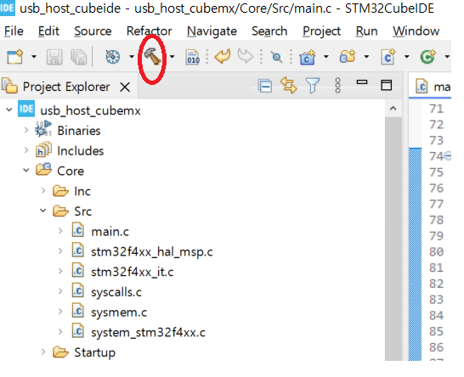
Build
아래 버튼 클릭하여 Build

Slide 27
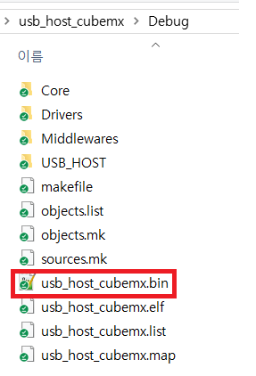
Build 결과물
빌드 결과물 이름은 [프로젝트 이름].bin이다.

Slide 28
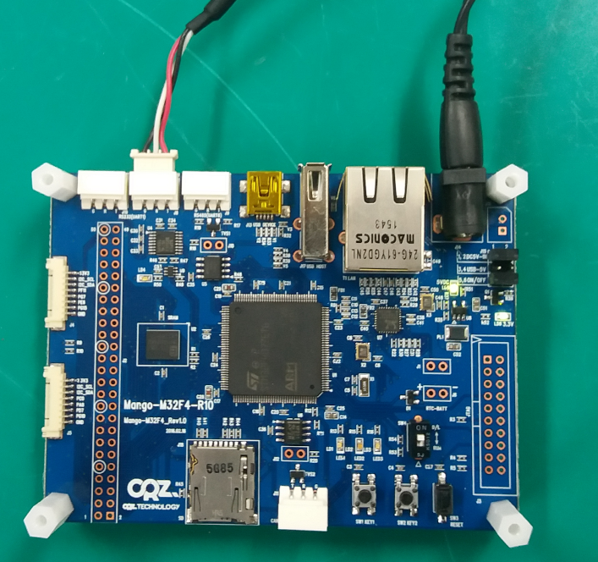
BIN 다운로드
UART1과 연결되어 있는 터미널(Teraterm) 종료.
Mango-M32F4를 다운로드 모드로 설정하고 SW3 리셋 키를 누른다.
5V/2A 어댑터
UART1
Boot Switch
D/L ON
Reset Key

Slide 29
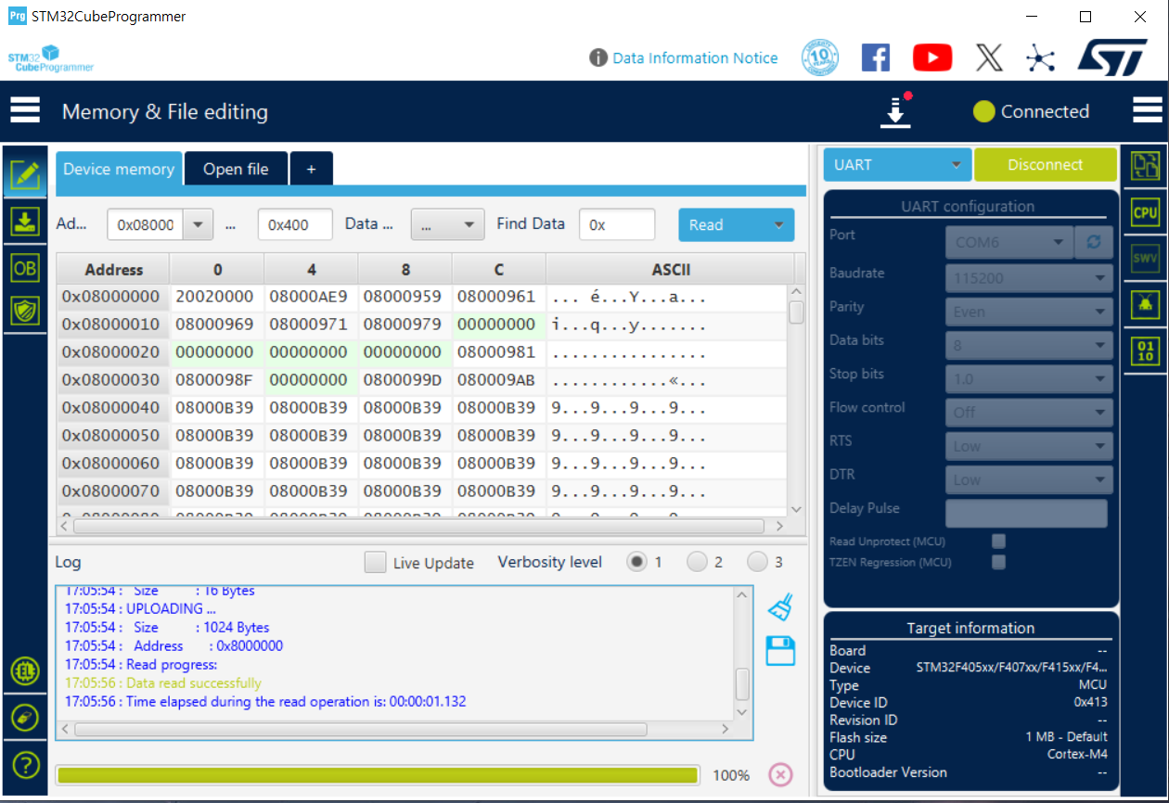
BIN 다운로드
STM32CubeProgrammer를 실행한다.

Slide 30
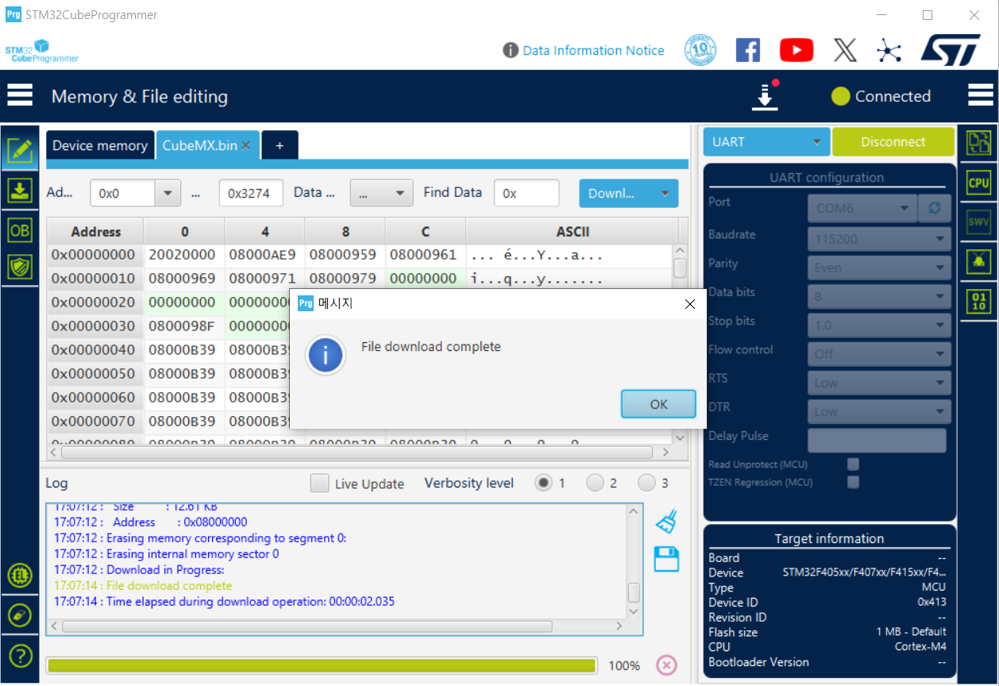
BIN 다운로드
빌드된 BIN 파일을 열어서 다운로드한다.

Slide 31
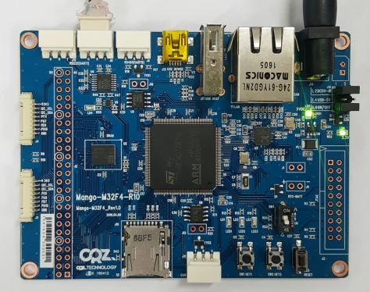
실행결과
STM32CubeProgrammer의 COM Port를 연결해제하고 터미널(Teraterm)을 실행한다.
Mango-M32F4를 실행모드로 설정하고 SW3 리셋 키를 누른다.

Slide 32
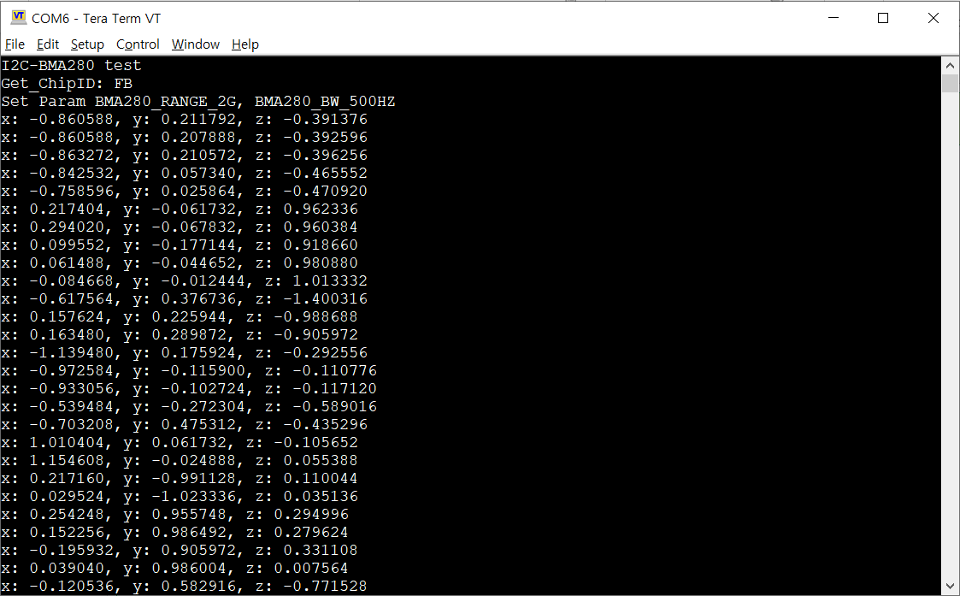
실행결과
CR-zF-BMA280 센서 보드를 Mango-M32F4 보드의 J4 혹은 J5에 8핀 커넥터를 이용하여 연결한다.
Chip ID – 0xFB 정상적으로 읽힘.
센서를 움직일 때 3-Axis 데이터가 변동함.

